Slide 1
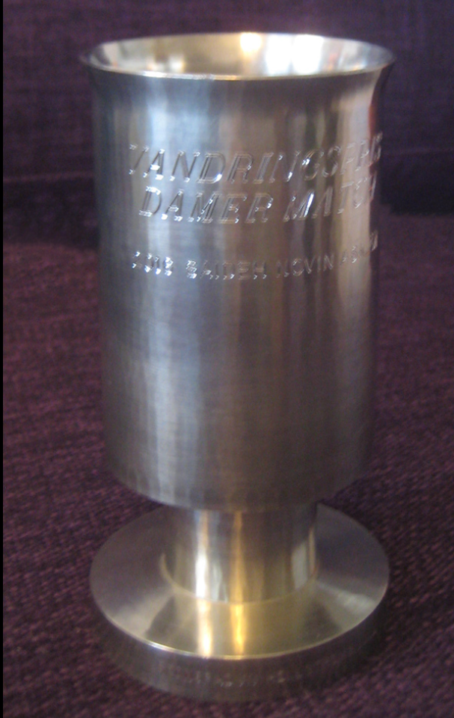
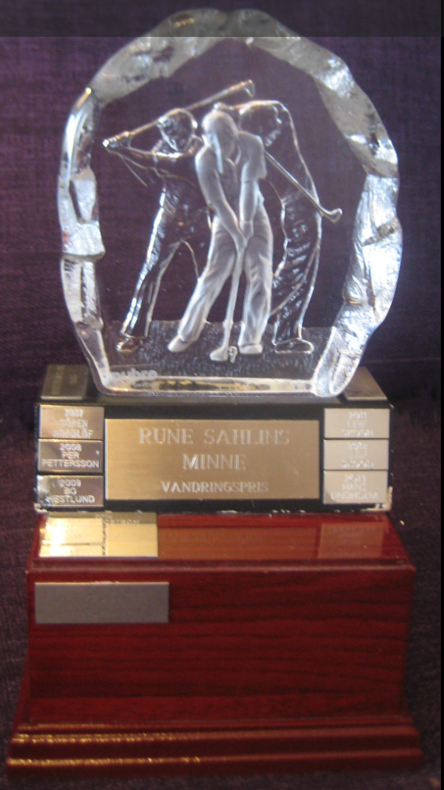
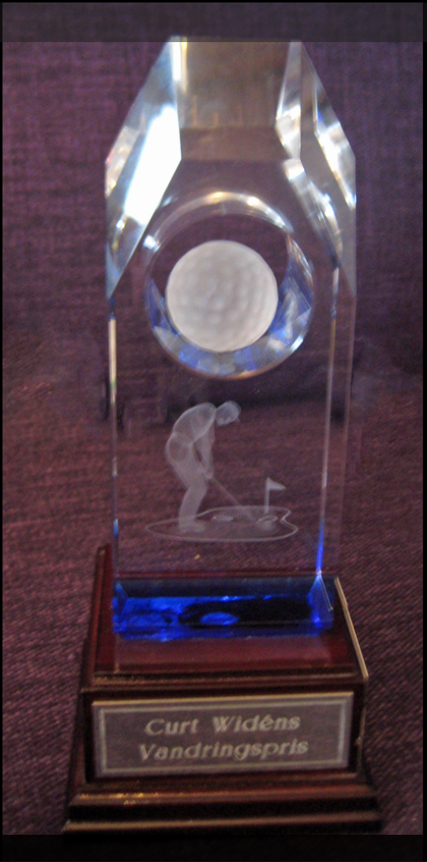
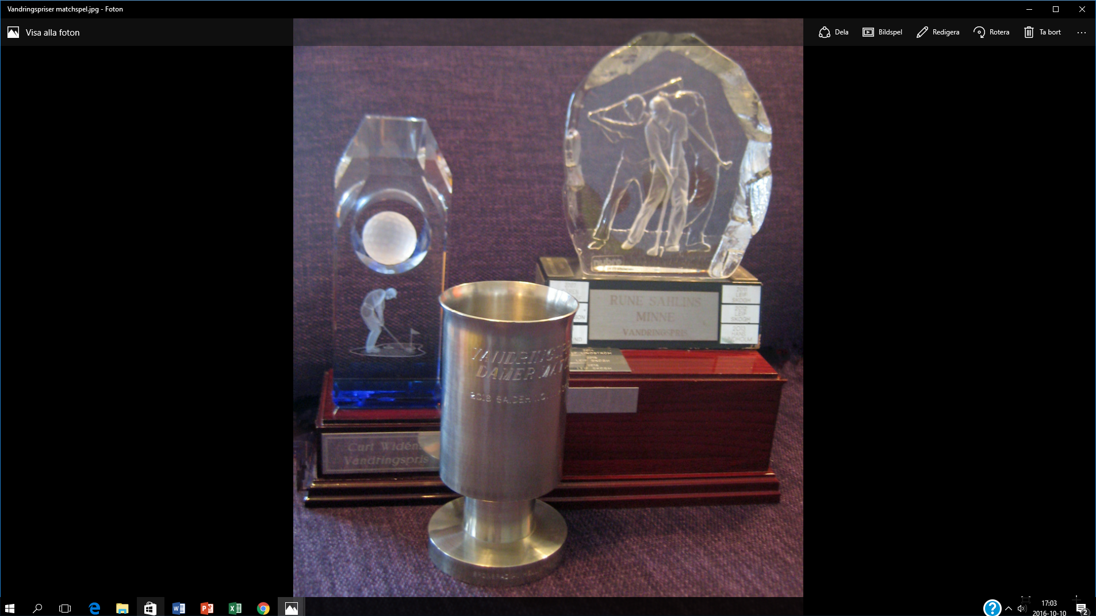
Vandringspriser i matchspel för veteraner 60+
D60
Saideh Novin Asklöf
Gunnel Wirsén
Rosemarie Andersson
Rosemarie Andersson
Monica Oscarsson
Pia Agne
Alice Ekeberg
Gunnel Engberg
Monica Oscarsson
Christina Lindqvist
H65
1995 Martin Skoog
1996 Einar Berglund
1997 Eldor Laikre
1998 Lars Nogén
1999 Åke Lundblad
2000 Eldor Laikre
2001 Leif Enström
2002 Per Brännström
2003 Bernt Nordahl
2004 Ingemar Palén
2005 Bo Samuelsson
2006 Björn Samuelsson
2007 Sören Nordlöf
2008 Per Pettersson
2009 Bo Westlund
2010 -
2011 Leif Skogh
2012 Leif Skogh
2013 Hans Lindholm
2014 Alf Lindström
2015 Leif Skogh
Leif Skogh
Björn Persson
Leif Skogh
Ulf Selever
Torsten Johansson
Esko Rantala
Torsten Johansson
Gillis Hagelin
Alf Seglare
Jimmy Karlsson
H75
2011 Sune Lindberg
2012 Bengt Jonsson
2013 Rune Lundkvist
2014 Lennart Spetz
2015 Bo Teiden
Åke Ericsson
Staffan Jonsson
Sten Anglert
Alf Lindström
Leif Skogh
Björn Kindström
Lennart Larsson
Leif Törling
Björn Kindström
Ulf Selever

